Slide 1
VIDURINIO UGDYMO(SI) PROGRAMA
2026-2027 M. M.
Aida Stanišauskienė
karjeros specialistė
Gintautas Radzevičius
direktoriaus pavaduotojas ugdymui
2026-04-15

Slide 2
PUPP patikra (gegužės 7, 13d.)
Pagrindinio ugdymo programos II dalies baigimo pažymėjimas
Teigiami metiniai įvertinimai
20 val. socialinė- pilietinė veikla

Slide 3
Jei vertinimas mažesnis nei 4 balai:
Reikia perlaikyti patikrinimus dar tais pačiais metais.
Jei nepavyksta perlaikyti, tačiau mokinys turi teigiamus visų dalykų įvertinimus – jis gali tęsti mokymąsi vidurinio udgymo programoje.
Nepasiekus patenkinamo lygio PUPP (gavus 4 balus ar mažiau), III gimnazijos klasėje sudaromas individualus mokymosi pasiekimų gerinimo planas ir teikiama reikalinga mokymosi pagalba (20 konsultacijų ne didesnėse kaip 5 mokinių grupėse).

Slide 4
Pupp pakartotinė sesija
Lietuvių kalba ir literatūra – birželio 17 d.
Matematika – birželio 19 d.

Slide 5
2026–2027 m.m.
Vidurinio ugdymo programa
III-IV gimnazijos klasės
2025–2026 ir 2026–2027 mokslo metų pradinio, pagrindinio ir vidurinio ugdymo programų bendrieji ugdymo planai
Pradinio, pagrindinio ir vidurinio ugdymo bendrosios programos (LŠMSM 2022 m. rugsėjo 30 d. įsakymas Nr. V-1541)

Slide 6
BRANDOS EGZAMINAI 2026-2027 M. M.
Visi brandos egzaminai tik valstybiniai
VBE dalių laikymas
III ir IV klasėje
Brandos atestatui gauti-nemažiau kaip 2 egzaminai
(Lietuvių kalba ir literatūra ir kitas laisvai pasirinktas)

Slide 7

BRANDOS EGZAMINAI
Lietuvių kalbos ir literatūros bei matematikos egzaminai bus laikomi to kurso, kuriuo bus mokomasi dalyko.
Pretenduojant į Lietuvos aukštąsias mokyklas, galios tiek bendrojo, tiek išplėstinio kurso valstybinių egzaminų rezultatai.
Bendrojo kurso VBE rezultatas prilygs 60 proc. išplėstinio kurso VBE rezultatui.
Norint stoti į Lietuvos aukštąsias mokyklas, reikės būti išlaikius ne mažiau kaip 3 VBE:
lietuvių kalbos ir literatūros, matematikos ir laisvai pasirinktą.
Menų studijų kryptis-pakaks mažiausiai 2 VBE, nebūtinas matematikos egzaminas.

Slide 8
VIDURINIS UGDYMAS
UGDYMO(SI) PLANAS
Vidurinio ugdymo programos trukmė – dveji mokslo metai
Privaloma dalis: privalomi dalykai,
privalomai pasirenkami dalykai
Laisvai pasirenkama dalis: laisvai pasirenkami dalykai,
dalykų moduliai
Privaloma socialinė ir pilietinė veikla 70 val.

Slide 9
PRIVALOMI DALYKAI
Lietuvių kalba ir literatūra
Išplėstinis kursas
6/6 val.
Bendrasis kursas
4/4 val.
Matematika
Fizinis ugdymas
Išplėstinis kursas
6/6 val.
Bendrasis kursas
4/4 val.
3/3 val.

Slide 10
PRIVALOMAI PASIRENKAMI DALYKAI (II)
Dorinis ugdymas 1/1 val.
Etika
Tikyba

Slide 11
PRIVALOMAI PASIRENKAMI DALYKAI (I)
Rinktis reikia bent po vieną ar kelis iš privalomai pasirenkamų dalykų
KALBOS
3/3 val.
VISUOMENINIS UGDYMAS
3/3 val.
I –oji Užsienio kalba (anglų)
Istorija
Geografija
Ekonomika ir verslumas
VBE 1 ir 2 dalys

Slide 12
PRIVALOMAI PASIRENKAMI DALYKAI (II)
GAMTAMOKSLINIS IR TECHNOLOGINIS UGDYMAS
3/3 val.
MENINIS UGDYMAS
2/2 val.
Biologija
Chemija
Fizika
Informatika
VBE 1 ir 2 dalys
Dailė
Muzika
Šokis
Teatras
Taikomosios technologijos

Slide 13
PASIRENKAMIEJI DALYKAI
LAISVAI PASIRENKAMAS DALYKO MODULIS
Lietuvių kalba ir literatūra | Anglų kalba | Matematika
Lietuvių kalbos rašyba, skyryba ir kalbos vartojimas 1/0 val. | Anglų kalbos akademinių tekstų suvokimas (skaitymas ir klausymas) 1/0 val. | Funkcijos (A, B lygis) 1/0 val.
Teksto kūrimas ir kontekstai 0/1 val. | Anglų kalbos akademinių (rašymo) gebėjimų ugdymas rengiantis studijoms 0/1 val. | Matematikos kurso sisteminimas (A, B lygis) 0/1 val.

Slide 14
PASIRENKAMIEJI DALYKAI
LAISVAI PASIRENKAMAS DALYKO MODULIS
Gamtos mokslai
Visuomeniniai mokslai
Mechanikos dėsnių taikymas 1/1 val.
Molekulinė biologija
1/1 val.
Sunkesnių chemijos uždavinių sprendimas
1/0 val.
Sunkesnių organinės chemijos uždavinių sprendimas
0/1 val.
Duomenų tyrybos, programavimo ir saugaus elgesio pradmenys 1/1val.
Privalomas pasirinkusiems IT
Biogeografija ir aplinkosauga geografijoje 1/0 val.
Regioninės geografijos analizė
0/1 val.
Istorijos šaltinių tyrimas ir interpretavimas
1/1 val.

Slide 15
LAISVAI PASIRENKAMIEJI DALYKAI
(negali keisti, tęsia)
II-oji užsienio kalba
Prancūzų
2/2 val.
II-oji užsienio kalba
Vokiečių
2/2 val.
II-oji užsienio kalba
Rusų
2/2 val.

Slide 16
LAISVAI PASIRENKAMIEJI DALYKAI
(rekomenduojamas vienas dalykas)
Ispanų kalba
1/1 val.
Lotynų kalba
1/1 val.
Prancūzų kalba 1/1 val.
Psichologija
1/1 val.

Slide 17
Mažiausiai 8 dalykai
Privalomų pamokų minimumas 25 val. per savaitę
Maksimalus pamokų skaičius 35 val. per savaitę

Slide 18
VBE dalių laikymas
VBE 1 dalį (III kl.) gali laikyti atitinkamus dalykus pasirinkę mokytis mokiniai.
Tik laikius 1 VBE dalį bus galima rinktis laikyti 2 VBE dalį pagrindinės sesijos metu IV kl.
Jei mokinys, dalyvavęs 1 VBE dalyje, nepasirinks laikyti VBE 2 dalies, brandos atestate nebus fiksuojamas jo rezultatas.
1 VBE dalis vykdoma elektroniniu būdu.
Jeigu mokinys IV klasėje nutars mokytis kitų dalykų, galės tą padaryti. Tačiau IV klasėje turės laikyti naujai pasirinktų dalykų 1 VBE dalis pakartotinėje sesijoje.

Slide 19
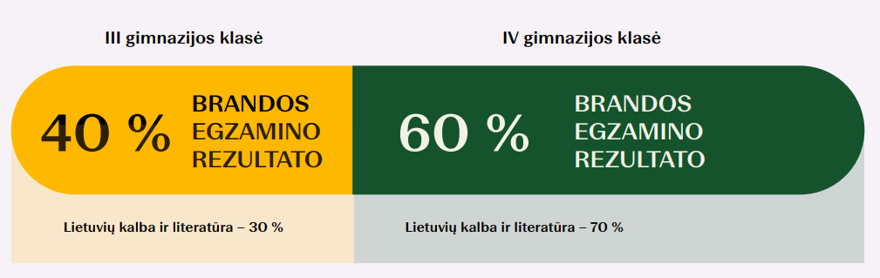
VBE dalių laikymas
Valstybinis brandos egzaminas laikomas išlaikytu kandidatui surinkus 25 taškus iš 100 galimų taškų

Slide 20
Lietuvių kalbos ir literatūros (B) ir matematikos (B) valstybinio brandos egzamino rezultatas prilygsta 60 proc. A kurso valstybinio brandos egzamino rezultato
100 B kurso balų = 60 A kurso balų
80 B kurso balų = 48 A kurso balus

Slide 21
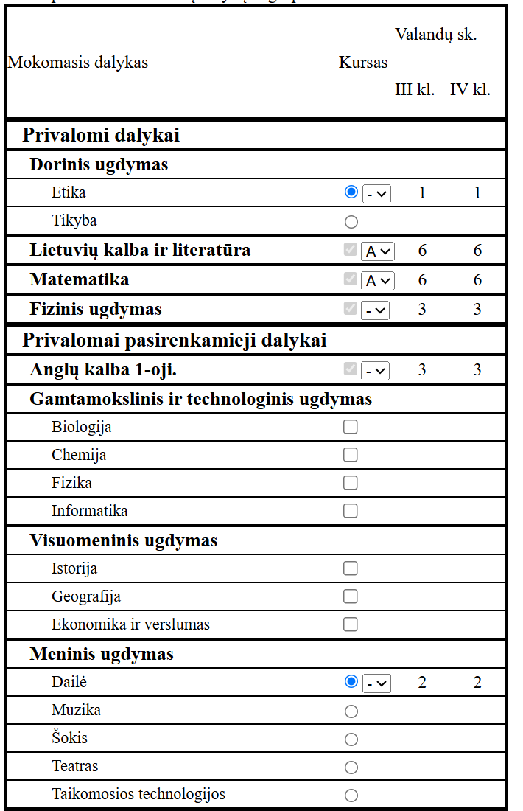

Slide 22
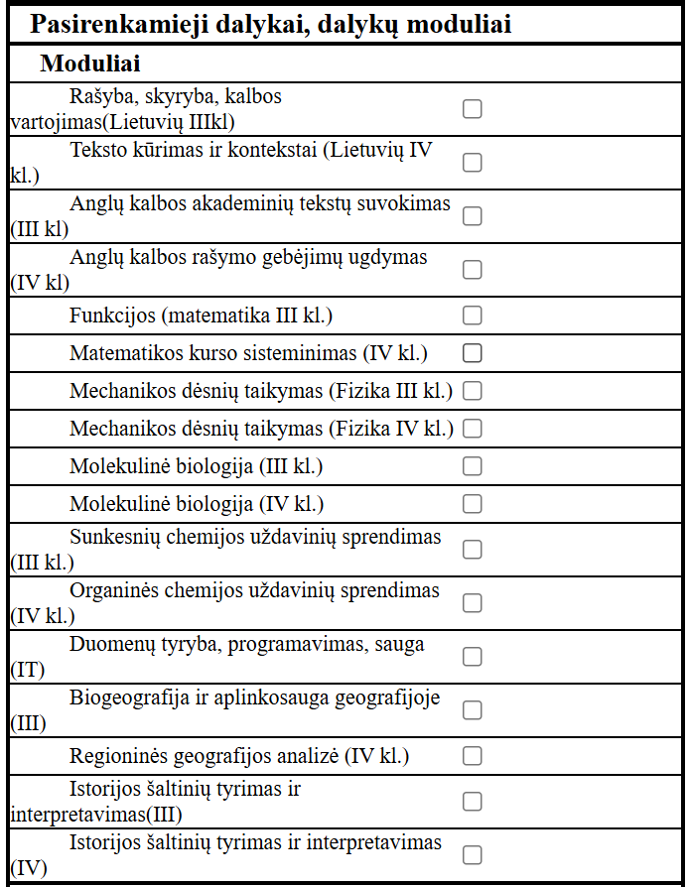

Slide 23
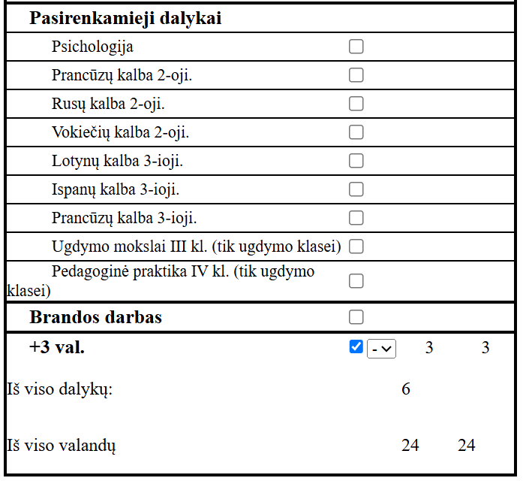

Slide 24
PRIĖMIMAS Į AUKŠTĄSIAS MOKYKLAS 2026 M.

Slide 25
Priėmimas į aukštąsias mokyklas 2026 m.
Stojantiesiems į universitetus
Trijų (stojantiems į menus – dviejų) valstybinių brandos egzaminų vidurkis ne mažesnis nei pagrindinis mokymosi pasiekimų lygis (50 balų).
Stojantiesiems į kolegijas
Trijų (stojantiems į menus – dviejų) valstyvinių brandos egzaminų vidurkis ne mažesnis nei patenkinamas mokymosi pasiekimų lygis (41 balas).
Mažiauią stojamąjį konkursinį balą nustato aukštosios mokyklos
Konkursinis balas 2026 m. bus skaičiuojamas iš 2024 m. Lietuvos universitetų rektorių konferencijos ir Lietuvos kolegijų direktorių konferencijos patvirtintų konkursinių mokomųjų dalykų.

Slide 26
Už ką galima gauti papildomų balų?
Skaičiuojant konkursinį balą į valstybės finansuojamas studijų vietas papildimi balai pridedami už:
Pasiekimus nacionalinėse ir tarptautinėse olimpiadose ir konkursuose.
Profesinio mokymo įstaigos baigimą su pagyrimu.
Brandos darbą, įvertina ne mažiau nei 9.
Ilgalaikę savanorystę.
Atliktą arba įskaitytą privalomą pradinę karo tarnybą Karo prievolės ir alternatyviosios krašto apsaugos tarnybos įstatymo 4 ir 5 straipsnius nustatytais atvejais.
Su pagyrimu baigusiesiems specializuoto muzikinio arba meninio ugdymo programas vykdančias mokyklas ir stojantiesiems į universitetinių studijų muzikos krypties studijų programas.

